Slide 1
РФЯЦ-ВНИИЭФ – МНОГОПРОФИЛЬНЫЙ НАУЧНО-ТЕХНИЧЕСКИЙ ЦЕНТР НАЦИОНАЛЬНОЙ БЕЗОПАСНОСТИ

Slide 2
ФГУП «РФЯЦ-ВНИИЭФ» В СТРУКТУРЕ АТОМНОЙ ОТРАСЛИ РФ
РОССИЙСКИЙ ФЕДЕРАЛЬНЫЙ ЯДЕРНЫЙ ЦЕНТР – ВСЕРОССИЙСКИЙ НАУЧНО-ИССЛЕДОВАТЕЛЬСКИЙ ИНСТИТУТ ЭКСПЕРИМЕНТАЛЬНОЙ ФИЗИКИ

Slide 3
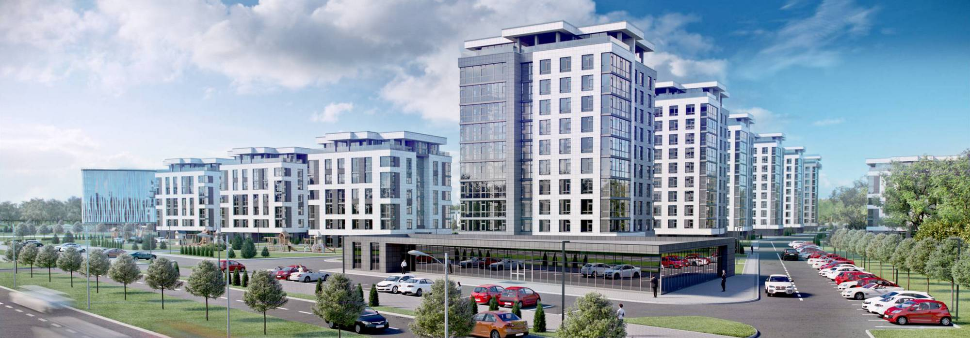
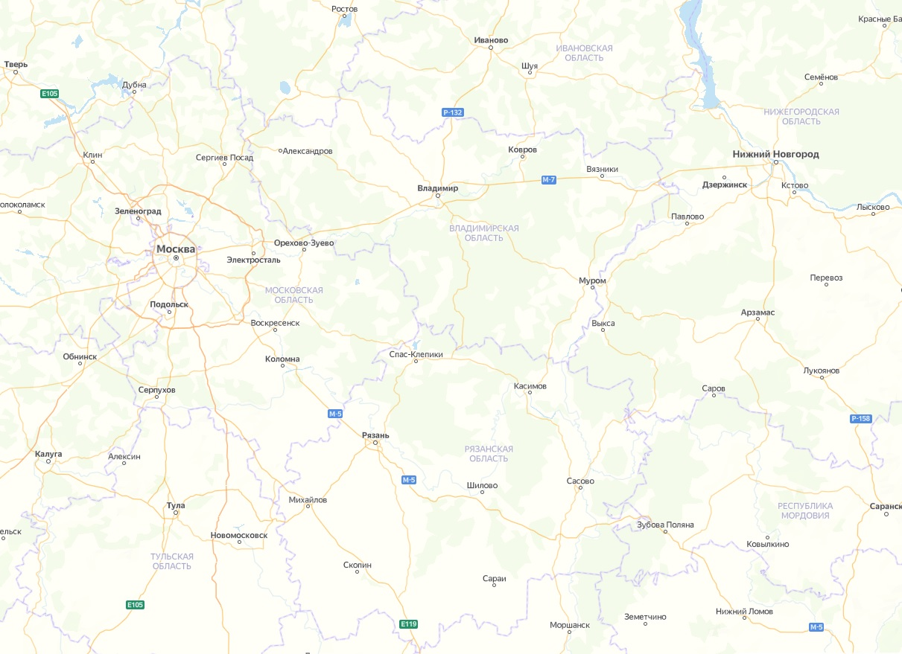
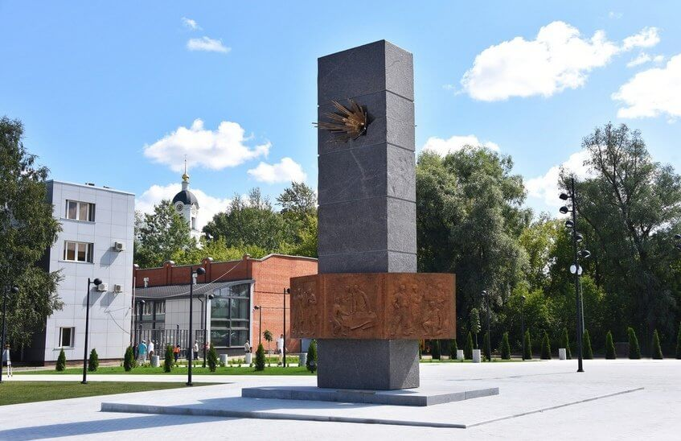
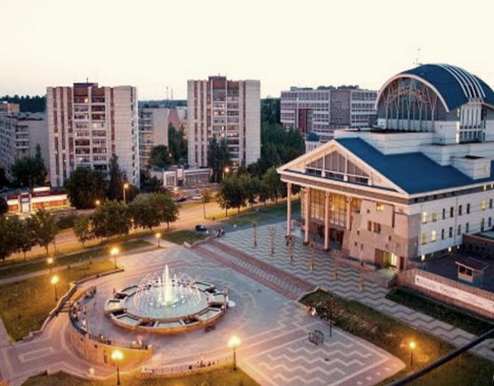
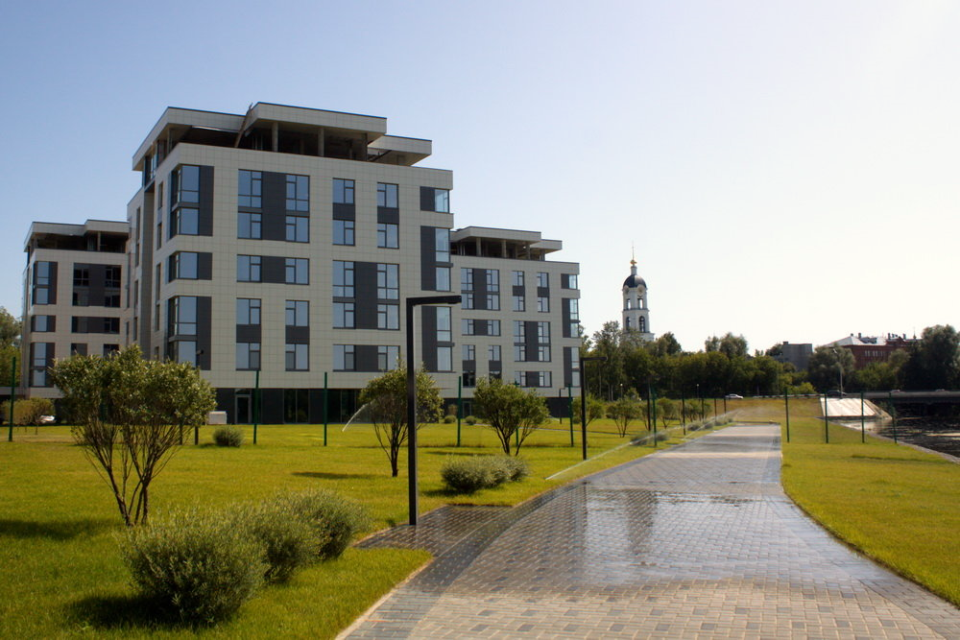
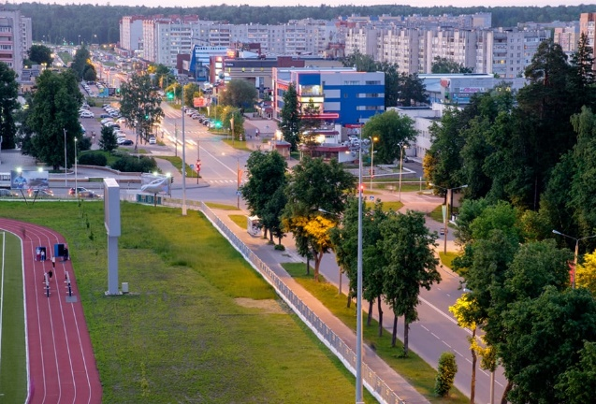
ЖИТЬ, РАБОТАТЬ И ОТДЫХАТЬ В ОДНОМ МЕСТЕ
НИЖНИЙ НОВГОРОД
МОСКВА
430км
180км
470км
САРОВ
200км
САРАНСК
Протяженность периметра ЗАТО | 74 км
Площадь ЗАТО | 253,3 км²

Slide 4
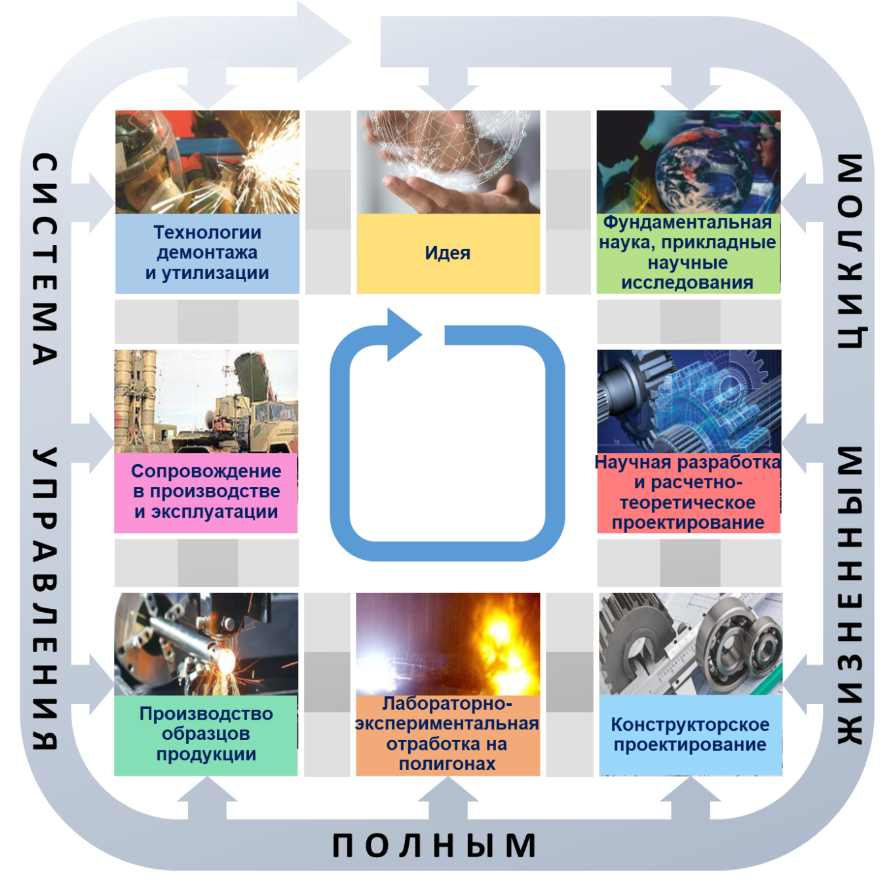
ПОЛНЫЙ НАУЧНО-ПРОИЗВОДСТВЕННЫЙ ЦИКЛ – ОСНОВА РАЗВИТИЯ КОМПЕТЕНЦИЙ В ОБЛАСТИ ВОЕННО-ТЕХНИЧЕСКОЙ БЕЗОПАСНОСТИ
Фундаментальные и поисковые научные исследования
Обеспечение национальной безопасности
Трансфер ядерных технологий в гражданский сектор экономики
Развитие кадрового и научного потенциала

Slide 5
СТРУКТУРА РФЯЦ-ВНИИЭФ
Институт теоретической и математической физики
Институт газодинамики и физики взрыва
Институт ядерной и радиационной физики
КБ-1
КБ-2
КБ-3
КБ-12
Научно-исследовательский комплекс
(институты)
Научно-конструкторский комплекс (КБ)
НАУЧНЫЙ ПОТЕНЦИАЛ
Институт лазерно-физических исследований
Научно-производственный центр физики высоких плотностей энергий
Институт цифровых технологий
Доктора наук
115 чел.
Кандидаты наук
532 чел.
Профессоры
14 чел.
Филиал
Производственно-технологический комплекс
37
Научно-технических советов
11
Научных школ
«НИИИС
им. Ю.Е. Седакова» (г. Нижний Новгород)
8
Диссертационных советов
ЭМЗ «Авангард»
Завод ВНИИЭФ
Технологический центр

Slide 6
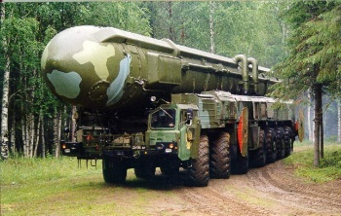
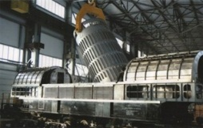
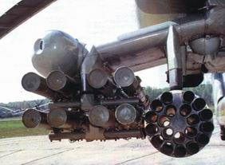
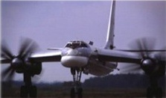
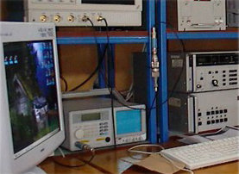
НАУЧНО-КОНСТРУКТОРСКИЕ РАБОТЫ
Разработка ядерных и обычных боеприпасов, приборов автоматики и контрольно-измерительной аппаратуры
Участие в подготовке и проведении испытаний специальных конструкций
Исследование вопросов безопасности ядерного оружия и внедрение технических средств защиты
Научно-техническое сопровождение, авторский и гарантийный надзор за изготовлением и эксплуатацией ядерных боеприпасов и оружия на всех этапах его жизненного цикла;
Решение проектных задач по прикладной механике в различных областях науки и техники.

Slide 7
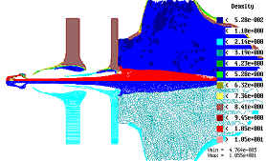
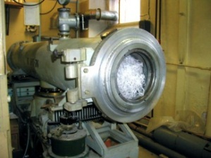
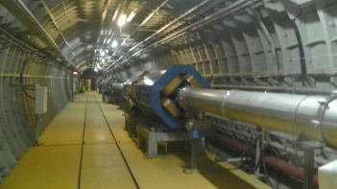
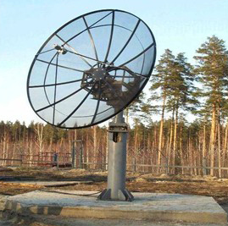
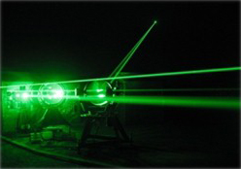
НАУЧНО-ИССЛЕДОВАТЕЛЬСКИЕ ИНСТИТУТЫ
ИТМФ | Расчетно-теоретические работы по модернизации по основной и гражданской тематике Суперкомпьютерные технологии и имитационное моделирование Создание высокопроизводительных ЭВМ
ИФВ | Газодинамические исследования в области физики взрыва Исследование и разработка ВВ Уравнения состояния и сжимаемость веществ в экстремальных состояниях Разработка уникальных материалов и взрывных технологий
ИЛФИ | Лазерно-физические исследования Разработка и создание мощных лазерных систем Создание уникальной лазерной установки

Slide 8
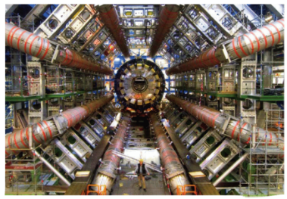
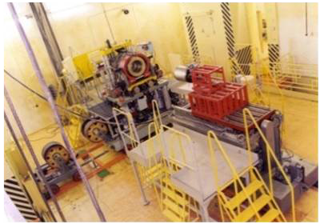
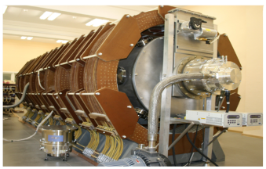
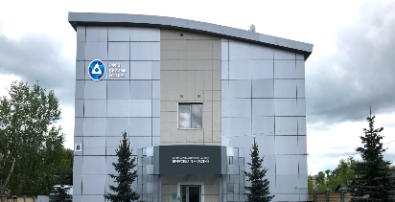
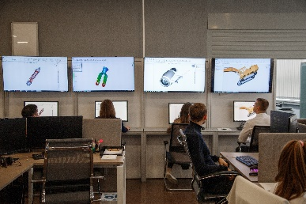
НАУЧНО-ИССЛЕДОВАТЕЛЬСКИЕ ИНСТИТУТЫ
ИЯРФ | Ядерно-физические исследования для верификации физических моделей Создание уникальных экспериментальных установок (реакторы, ускорители)
НПЦФ | Физика высоких плотностей энергии и ее специальные приложения Создание физических установок для моделирования исследования Мощная релятивистская СВЧ-электроника
ИЦТ | Создание цифровых систем, в том числе полного жизненного цикла изделий на основе современных технологий ЖЦИ, программных комплексов создания изделия и управления ЖЦИ (PLM-система), управление предприятием (ERP-система), управление производством (MES-система), типовые системы управления процессом (HRMS), программной платформой СПЖЦ Внедрение и развитие в РФЯЦ-ВНИИЭФ защищенной системы полного жизненного цикла

Slide 9
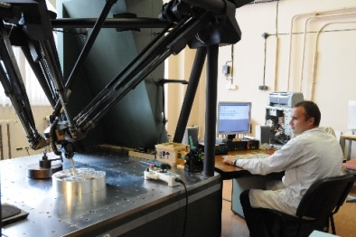
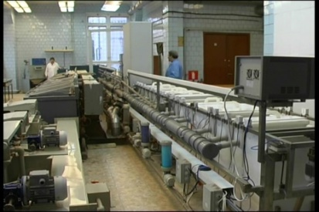
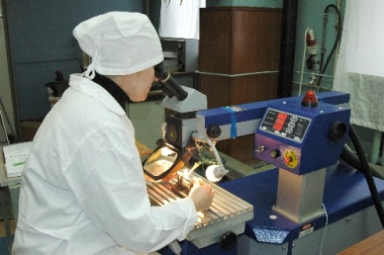
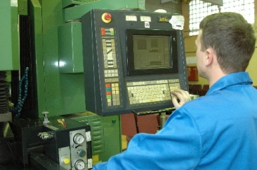
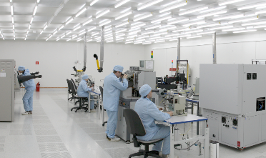
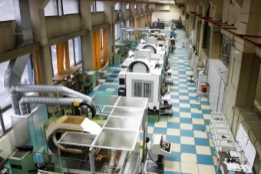
ПРОИЗВОДСТВЕННО-ТЕХНОЛОГИЧЕСКИЙ КОМПЛЕКС
Решение разнообразных научно-технических и инженерных задач материаловедческого и технологического характера
Отработка различных технологий:
производства ядерных боеприпасов;
всех видов механической обработки и различных способов сварки металлов;
получения композиционных, пористых, керамических и других нетрадиционных материалов, всевозможных защитных покрытий;
изготовления приборов автоматики и радиоэлектронной аппаратуры.
Филиал РФЯЦ-ВНИИЭФ «НИИИС им. Ю.Е. Седакова» | Разработка специальной бортовой и наземной аппаратуры Разработка специализированных микросхем, повышенной стойкости Разработка технологий производства ЭКБ и радиоэлектроники Развитие работ в интересах атомной энергетики и ТЭК

Slide 10
ПРОДУКЦИЯ ГРАЖДАНСКОГО РФЯЦ-ВНИИЭФ
Супер-компьютерные и информационные технологии
Пакет программ инженерного анализа и суперкомпьютерного моделирования ЛОГОС
Лазерные технологии
Национальный лазерный центр
Ядерные и радионуклидные технологии
Исследовательская ядерная установка растворного типа (проект «Аргус-М»)
Цифровое предприятие
Супер-ЭВМ, в т.ч. компактные
Цифровой подводный добычной комплекс
Центр космического приборостроения
Перспективные лазеры
Лазерный станок для упрочнения
Медицинская лазерная техника
Аддитивные технологии
Лазерная связь
Радионуклидные тепловые блоки (Роскосмос, международные поставки)
Федеральный центр радиационных испытаний
АСУТП
Переработка ОЯТ
Транспортные упаковочные комплекты для ОТВС АЭС
Системы контроля и управления
Системы безопасности
Радиационно-стойкая ЭКБ
Разработка и производство БИС, СБИС
Опытное производство микросистемотехники

Slide 11
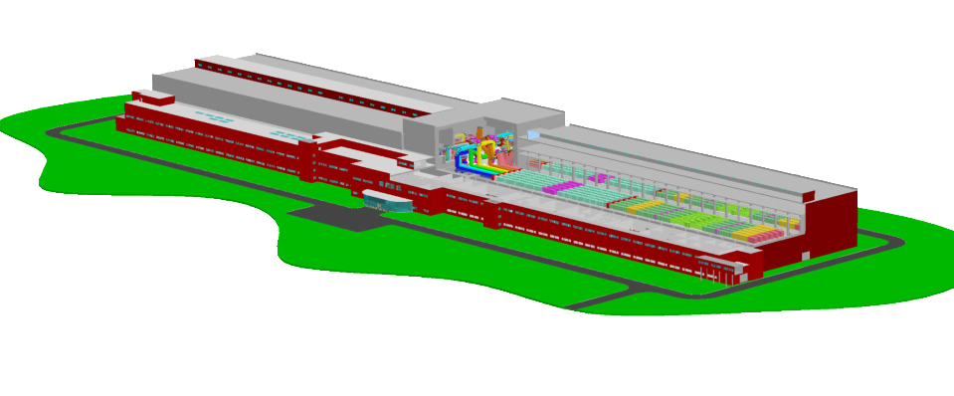
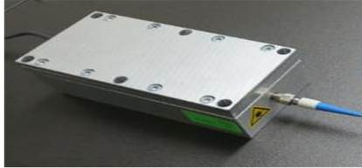
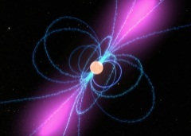
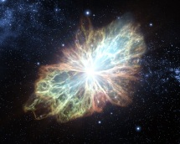
ЛАЗЕРНЫЕ ТЕХНОЛОГИИ
МЕГА ПРОЕКТ «Лазерная установка нового поколения»
НАУЧНО-ПРОИЗВОДСТВЕННЫЙ КЛАСТЕР
ЦЕНТР БИОФОТОНИКИ
Лазеры и комплектующие
лазерные излучатели;
станки лазерной резки, сварки, наплавки и термоупрочнения;
лазерные комплексы линейной обработки материалов.
Медицинская
лазерная техника
оптический томограф для офтальмологии;
лазерный хирургический комплекс «Лазурит»;
диагностика синусита «ДиафаС».
система световодной спектроскопии «ОнкоСенс»;
РАЗВИТИЕ ЛАЗЕРНЫХ ТЕХНОЛОГИЙ ЧЕРЕЗ
КООПЕРАЦИЮ ПРЕДПРИЯТИЙ
АО «ЛЗОС», г. Лыткарино
«НПП «Инжект» г. Саратов
Оптические элементы-слэбы
Диодные лазеры
ЦЕНТР КОСМИЧЕСКОГО ПРИБОРОСТРОЕНИЯ
Создание орбитальной обсерватории для исследований глубокого космоса и поиска «темной» материи

Slide 12
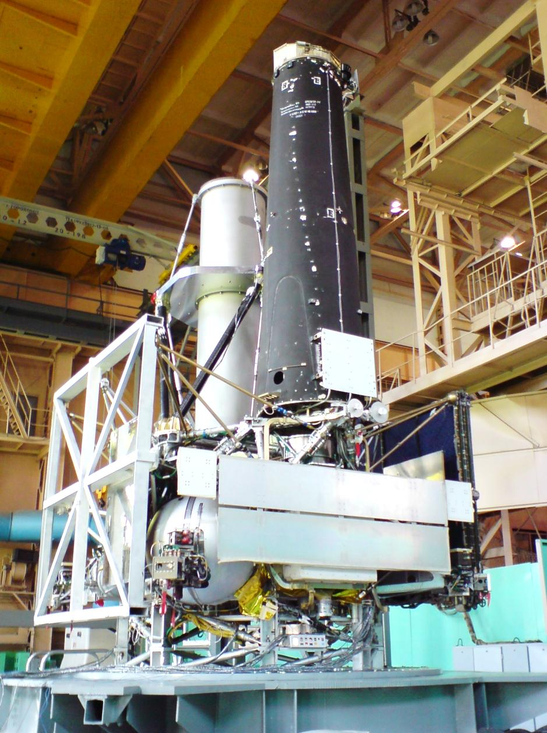
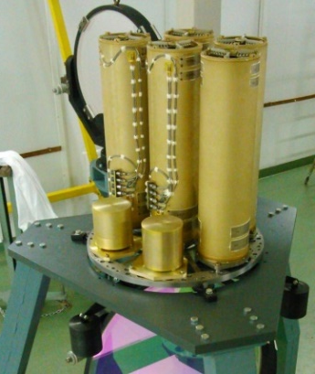
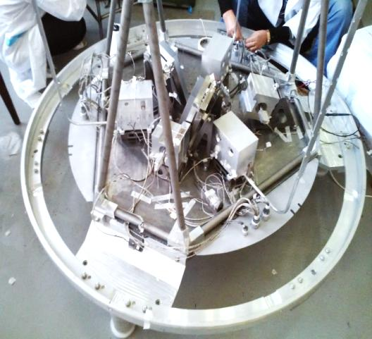
ЦЕНТР НАУЧНОГО КОСМИЧЕСКОГО ПРИБОРОСТРОЕНИЯ РФЯЦ-ВНИИЭФ
ОРБИТАЛЬНАЯ РЕНТГЕНОВСКАЯ ОБСЕРВАТОРИЯ «СПЕКТР –РГ» С ТЕЛЕСКОПОМ «ART-XC»
Энергетический диапазон | 6 - 30 кэВ
Энергетическое разрешение на 13 кэВ | 1,5 кэВ
Угловое разрешение | 0,8 угл.мин
ЗАПУСК В 2019 ГОДУ С КОСМОДРОМА БАЙКОНУР
НАЗЕМНЫЕ ИСПЫТАНИЯ
РЕНТГЕНОВСКАЯ
ЗЕРКАЛЬНАЯ СИСТЕМА
ОРБИТАЛЬНАЯ УЛЬТРАФИОЛЕТОВАЯ ОБСЕРВАТОРИЯ «СПЕКТР –УФ»
БЛОК УФ СПЕКТРОГРАФОВ
Число спектральных каналов | 3
Фокусное расстояние | λ= 0.12 – 0.4 мкм
Спектральное разрешение | λ/Δλ=5.104
ТЕЛЕСКОП
Диаметр главного зеркала | 1700 мм
Фокусное расстояние | 17 м

Slide 13
БАЗОВЫЕ ИНСТИТУТЫ ПО ПОДГОТОВКЕ МОЛОДЫХ СПЕЦИАЛИСТОВ
Базовые институты по подготовке специалистов
Доля выпускников ВУЗов, принятых в РФЯЦ-ВНИИЭФ в 2021 году
РФЯЦ-ВНИИЭФ
МГТУ
ННГУ
МИФИ
УлГТУ
НГТУ
ТомПУ
СевТИ
ТомГУ
СарФТИ
КНИТУ
ВятГУ
ПГТУ
ТУСУР
МФТИ
КФУ
КАИ
СНИУ
УлГУ
ИГЭУ
РГРТУ
НовГТУ
НГУ
УРФУ
ИГХТУ
СПбПУ
СПБГУ
МПУ
ННГАСУ
Принято выпускников из опорных вузов ГК «Росатом» – 74,1 %
заключены договора в области подготовки кадров
В 2021 году принято на работу 224 молодых специалиста из 29 вузов по 58 специальностям.
Принято на производственную и преддипломную практику 811 студентов из 29 вузов по 58 специальностям
ВУЗы Москвы, С-Петербурга, Сибирь
ВУЗЫ ПФО
СарФТИ НИЯУ МИФИ
Прочие ВУЗы

Slide 14
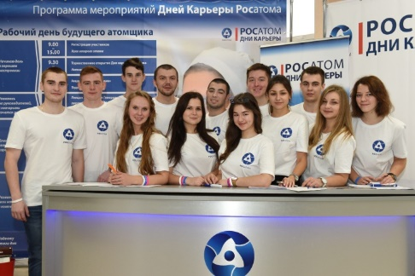
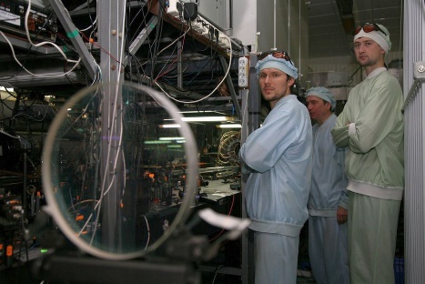
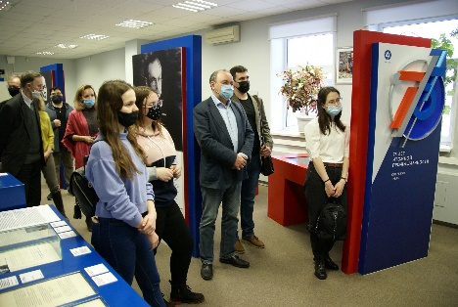
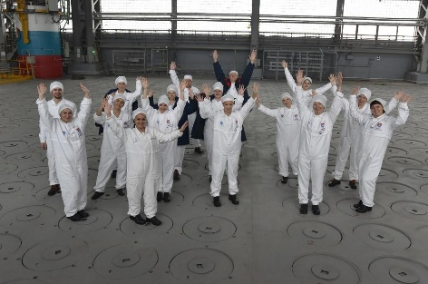
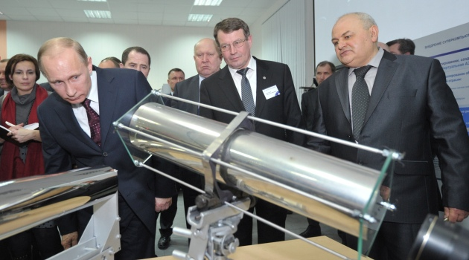
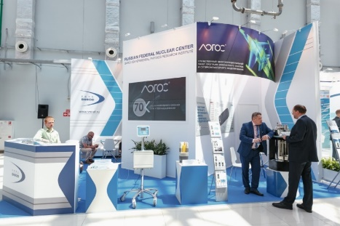
ТРУДОУСТРОЙСТВО В РФЯЦ-ВНИИЭФ
В 2021 году в РФЯЦ-ВНИИЭФ прошли практику:
Производственную 572 студента из 29 вузов;
Преддипломную 239 студентов из 15 вузов.
ПРАКТИКА
с 3 курса
Знакомство с деятельностью РФЯЦ-ВНИИЭФ
ДИПЛОМ
Ученический договор, стипендия
Компетенции по специальности
ТРУДОУСТРОЙСТВО
Диплом о высшем образовании специалист или магистр
Средний бал по диплому > 4

Slide 15
РАЗВИТИЕ КОМПЕТЕНЦИЙ И ПОВЫШЕНИЕ КВАЛИФИКАЦИИ В РФЯЦ-ВНИИЭФ
Корпоративное обучение, повышение квалификации
Ротация кадров, карьерный рост
Развитие компетенций, повышение квалификации
Научно-технические конференции
Участие в конференциях, семинарах, конкурсах
Аспирантура
РФЯЦ-ВНИИЭФ
Наставничество, кадровый резерв
В РФЯЦ-ВНИИЭФ предоставляются широкие возможности повышения квалификации и развития компетенций

Slide 16
СТАБИЛЬНЫЙ СОЦИАЛЬНЫЙ ПАКЕТ
1
Оказание помощи работникам
Жилищная программа
2
3
Культурные и спортивные мероприятия
Работа с молодежью
4
5
Социальная поддержка пенсионеров
Медицинское обеспечение и ДМС
6
Санаторно- курортное лечение и оздоровление работников и их детей, детский отдых
7
Программа негосударственного пенсионного обеспечения
8

Slide 17
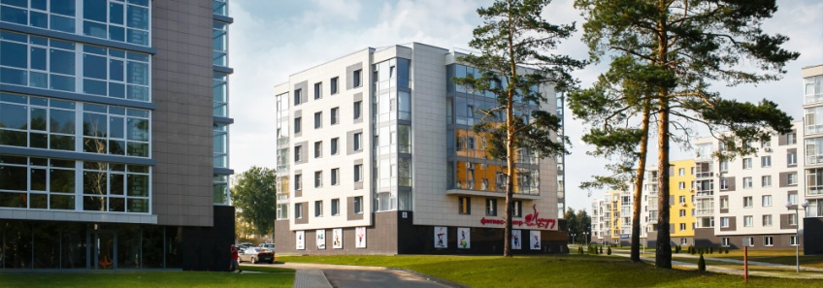
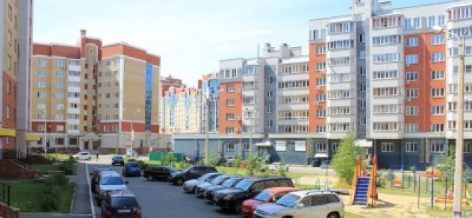
СОЦИАЛЬНАЯ ПОДДЕРЖКА МОЛОДЫХ РАБОТНИКОВ
Ежемесячная доплата до гарантированного уровня
Частичная компенсация проживания в общежитии
Софинансирование формирования негосударственной пенсии
Оказание помощи (при рождении ребенка, на лечение, новогодние подарки)
Льготное сан.-кур. лечение и отдых в санаториях РФ, санатории-профилактории РФЯЦ-ВНИИЭФ, детских лагерях
Выплата «подъемных» молодым специалистам
Единовременная выплата вернувшимся после службы в армии
ДИНАМИКА ИЗМЕНЕНИЯ ГАРАНТИРОВАНИЯ УРОВНЯ
ЗАРАБОТНОЙ ПЛАТЫ МОЛОДЫХ СПЕЦИАЛИСТОВ
С 2019 – 2021 ГГ., РУБ.
ЛЬГОТНЫЕ УСЛОВИЯ УЧАСТИЯ В ЖИЛИЩНОЙ ПРОГРАММЕ РФЯЦ-ВНИИЭФ
Объем кредита | % ставки банка | % выплат молодого специалиста | Срок кредита
90% | 10% | 4% | 15-30 лет

Slide 18
СОВЕТ МОЛОДЕЖИ РФЯЦ-ВНИИЭФ
КОМИССИЯ ПО РАБОТЕ С МОЛОДЕЖЬЮ
НАПРАВЛЕНИЯ РАБОТЫ
Научное
Правовые и социальные вопросы
Образовательное
Спортивная работа
Социально-жилищное
Культурно-массовая работа
Связь с общественностью
СОВЕТ МОЛОДЫХ УЧЕНЫХ И СПЕЦИАЛИСТОВ

Slide 19
ПРИВЛЕКАТЕЛЬНОСТЬ РФЯЦ-ВНИИЭФ КАК РАБОТОДАТЕЛЯ ЭТО:
Интересная работа в ведущем научном центре России
Достойная оплата труда
Академический, профессиональный и карьерный рост
Наставничество и передача опыта
Содействие молодым семьям. Социальные и жилищная программы
Общественно-политическая жизнь

Slide 20
ФИЛИАЛ МГУ ИМЕНИ М.В. ЛОМОНОСОВА - КЛЮЧЕВОЙ ЭЛЕМЕНТ СОЗДАНИЯ «НАЦИОНАЛЬНОГО ЦЕНТРА ФИЗИКИ И МАТЕМАТИКИ»
ЦЕЛЬ:
Подготовка кадров высшей квалификации для решения национальных задач
«Хотел бы подчеркнуть еще раз: именно синтез высочайшего уровня образования, фундаментальной науки и внедрения новых знаний, разработок позволит и дальше привлекать в университет и одарённых студентов, и талантливых преподавателей, и молодых учёных да и предпринимателей , причём не только из России, но и других государств, а для этого нужно постоянно идти вперёд.»
В.В. Путин, Заседание попечительского совета МГУ 24,12,2020
Направления подготовки
Количество обучающихся
2024 г.
Ядерная и радиационная физика
Электрофизика
Газодинамика
Теоретическая физика
Прикладная математика
Лазерная физика
300 студентов
50 аспирантов
50 студентов
(первый набор)
2021 г.
ВОЗМОЖНОСТИ
Уникальные образовательные программы
Решение научных проблем мирового уровня
Участие в проектах федерального значения
Проведение исследований на установках класса мегасайенс
Связь с реальным сектором экономики

Slide 21
УНИКАЛЬНАЯ НАУЧНО-ЭКСПЕРИМЕНТАЛЬНАЯ БАЗА
1. Центр коллективного пользования Федерального Ядерного центра - обеспечение доступа студентов, научных специалистов консорциума к уникальным элементам научно-технологической базы Института (сдача в эксплуатацию – 2024 год).
НАПРАВЛЕНИЯ ДЕЯТЕЛЬНОСТИ ЦКП
1
2
Суперкомпьютерные технологии
Лазерные технологии
Информационные технологии
Сильные магнитные взаимодействия
3
В состав ЦКП ВНИИЭФ будет входить крупнейший в РФ вычислительный центр, основанный на новых физических принципах; шлюзовые камеры, позволяющие работать в режиме удаленного доступа (виртуальная и дополненная реальность) с уникальными научными установками ВНИИЭФ в Сарове.
2. Инновационный центр:
место проведения научных конференций участников консорциума и других масштабных мероприятий, офис-центр для спин-офф компаний научных сотрудников, студентов;
отраслевой акселератор для поддержки стартап-компаний и талантливой молодежи (фонд посевных инвестиций).
3. Супер С-Тау фабрика - ускорительный комплекс со встречными электрон-позитронными пучками:
фундаментальные исследования очарованных частиц и тау-лептонов с рекордным уровнем точности;
поиск ‘’Новой физики’’ – явлений за рамками Стандартной модели.

Slide 22
УСЛОВИЯ ОБУЧЕНИЯ И ПРОЖИВАНИЯ
Комфортная среда для учебы, работы и отдыха: жилые кампусы, жилье для преподавателей, учреждения питания, спортивные объекты, общественные пространства для творчества и отдыха
Финансовое обеспечение от 55 000 руб. ежемесячно
2021 год | таунхаусы на 50 мест (2-х местное размещение) гостиница для ППС столовая, кафе
2024 год | жилые кампусы на 300 мест жилье для ППС (коттеджи) спортивный комплекс гостиница на 150 мест кафе-столовая, досуговый центр
2030 год | жилые кампусы коттеджи для ППС медицинский центр спортивные объекты
контроль территории и помещений в целях обеспечения безопасности с помощью современных технических и телекоммуникационных средств.
создание единого телекоммуникационного пространства для комфортного проживания и передвижения по территории технопарка, пользования услугами образовательных и научных учреждений, предприятий общепита и проведения досуга.
«smart building»

Slide 23
Сергей Шаньдюк
Сергей Шаньдюк
СПЕЦИАЛИСТ ПО ПОДБОРУ ПЕРСОНАЛА 2 КАТЕГОРИИ,
ФГУП «РФЯЦ-ВНИИЭФ»
г. Саров
8 (831) 3025909
8 (
СПЕЦИАЛИСТ ПО ПОДБОРУ ПЕРСОНАЛА 2 КАТЕГОРИИ,
ФГУП «РФЯЦ-ВНИИЭФ», г. Саров
8 (831) 302-59-09
8 (950) 376-07-31
opp@vniief.ru
vniief.ru

